Slide 1
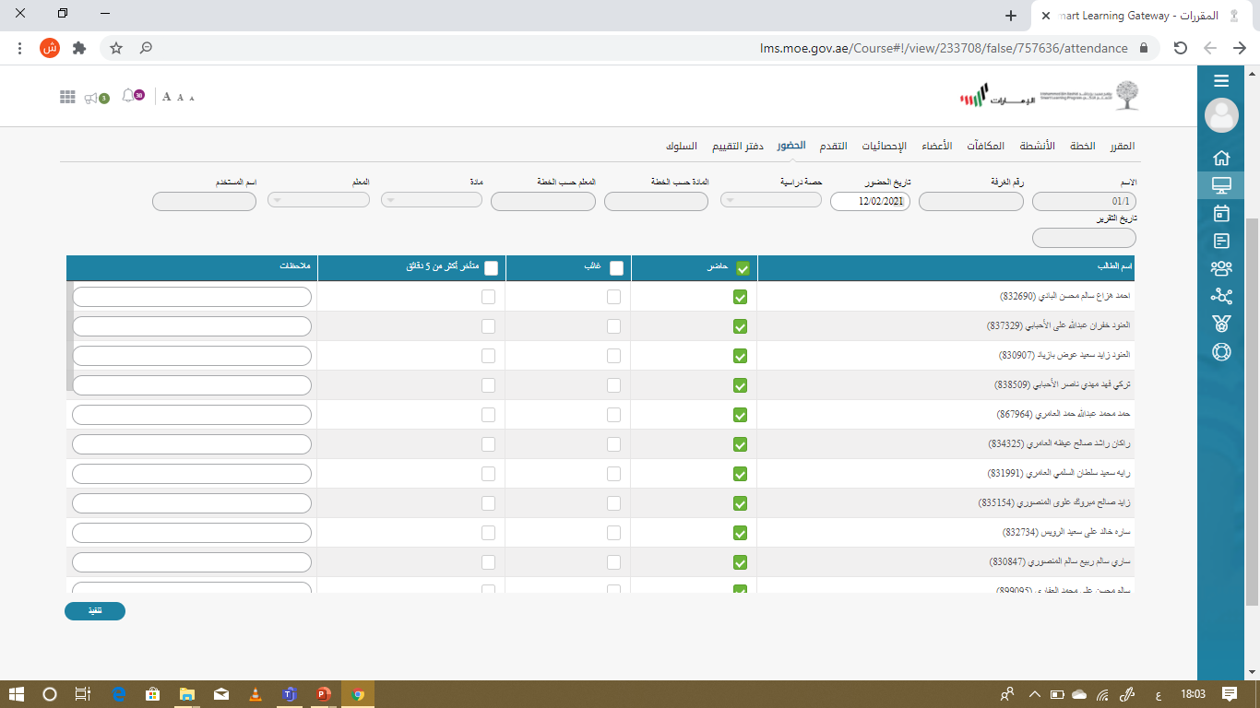
كشف الحضور والغياب
أتميز بحضوري الـمبكر و مشاركتي الفعالة فـي الحصة

Slide 2
أدوات التعلم عن بعد
شاشة التعلم (تيمز)
الكتاب المدرسي
ألعاب و منصات تعليمية.

Slide 3
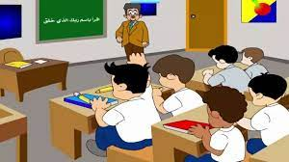
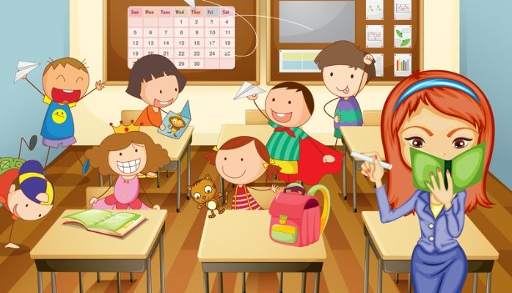
التهيئة
اشاهد واقارن بين الصفين

Slide 4
ما هو عنوان درسنا لهذا اليوم ؟؟

Slide 5
حديث شريف
من سلك طريقا يلتمس فيه علما

Slide 6
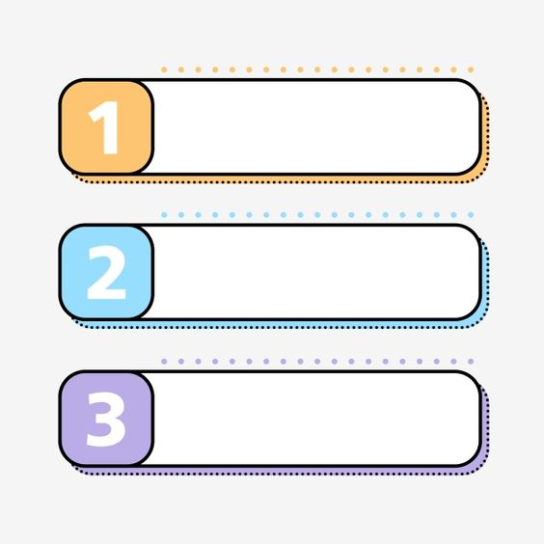
أهدافنا
قراءة الحديث الشريف
يفسر مفردات الحديث الشريف
يبين المعنى الإجمالي للحديث الشريف

Slide 7
أقرأ الحديث الشريف قراءة صحيحة
أقرأ الحديث
حَديثٌ شَريفٌ
عَنْ أَبي الدَّرْداءِ، رضي الله عنه، قَال: سمِعْتُ رَسُول اللَّهِ ﷺ، يقولُ: ((منْ سَلَكَ طَريقًا يلتمس فِيهِ علْمًا سهَّل اللَّه لَه طَريقًا إِلَى الجنةِ))
رواه البخاري ومسلم

Slide 8
أهدافنا

Slide 9
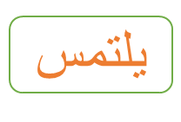
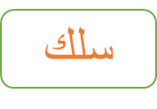
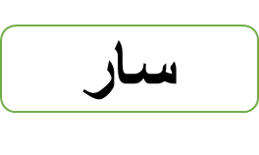
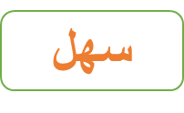
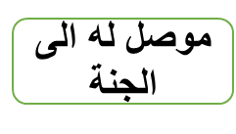
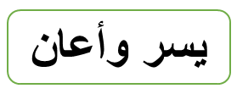

Slide 10
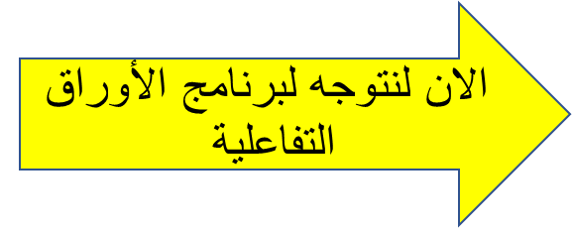
https://wordwall.net/resource/24237484/%d9%85%d9%81%d8%b1%d8%af%d8%a7%d8%aa-%d8%ad%d8%af%d9%8a%d8%ab-%d8%b7%d9%84%d8%a8-%d8%a7%d9%84%d8%b9%d9%84%d9%85

Slide 12
المعنى الإجمالي للحديث
الْمَعْنى الْإِجْمالِيُّ لِلْحَديثِ الشَّريفِ:
حث الإسلام على السعي في طلب العلم بكل فروعه وأنواعه سواء أكان هذا العلم علما شرعيا أم غيره من العلوم الأخرى التي تنفع الناس لما فيه من إعمار للأرض ، وإقامة الدين الحق على الهدى والنور والبينات ، وجعل لطلاب العلم وللعلماء منزلة رفيعة بين الناس ومن فضل الله سبحانه على من يطلب العلم النافع أنه يوفقه إلى عمل الطاعات والخيرات في الدنيا ومن ثم يسهل له الطريق إلى الجنة بتوفيقه ذلك.

Slide 13
الفكرة الرئيسية للحديث الشريف
الطرق التي توصلنا للعلم
طلب العلم سبب لدخول الجنة
التشابه بين طرق الدنيا والجنة

Slide 14
المقصود بكلمة يلتمس
يطلب
يشعر
يلمس

Slide 15
من الآثار الإيجابية لطلب العلم
يكسب طالب العلم احترام الناس
يجعل طالب العلم مفتخرا بنفسه
يغني عن أي عمل

Slide 16
بطاقة خروج
من الحصة
هيا بنا لنقيم فهمك للدرس
الواجب المنزلي
ما هو شعورك تجاه الدرس؟
الرجاء الدخول على بوابة التعلم الذكي
LMS
الاطلاع على الدرس
حل التمارين المصاحبة للدرس في كتاب الطالب و النشاط
ماذا تعلمت من الدرس؟
ما الذي أعجبك في الدرس؟

Slide 22
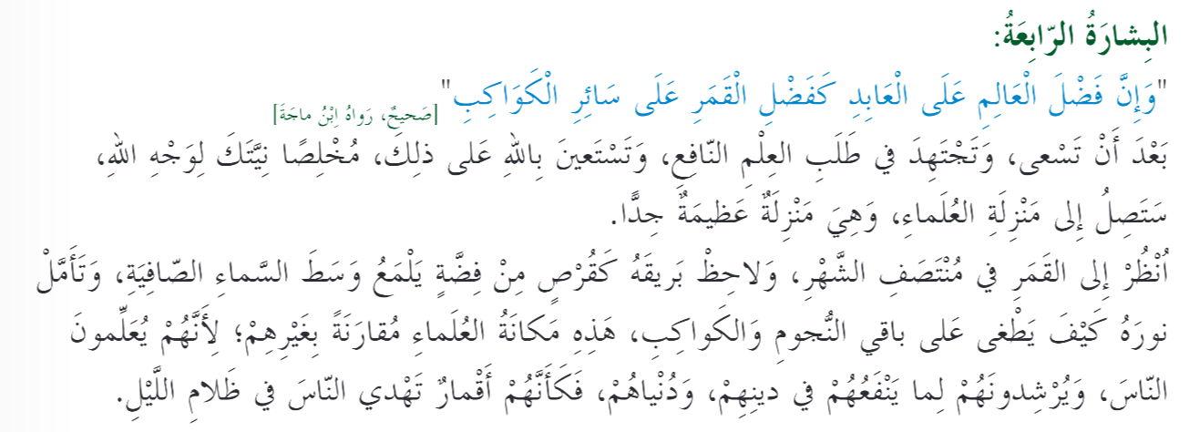

Slide 23
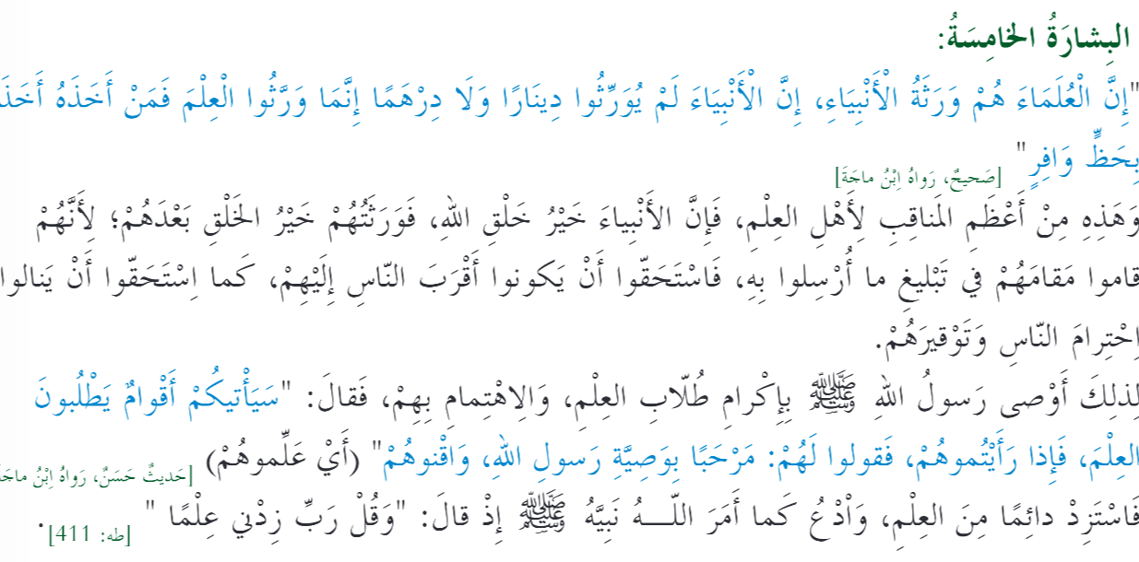

Slide 24
هيا لنتنافس لحل الأنشطة التعليمية المتنوعة

Slide 28
سهل له الله طريقا الي الجنة
طلب العلم النافع سبب الدخول للجنة

